Slide 1







Slide 2




Slide 3




Slide 4

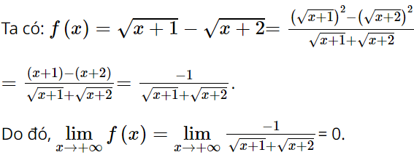

Slide 5

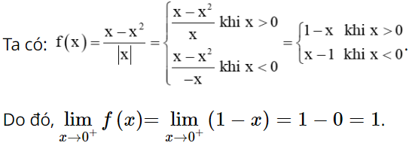


Slide 6

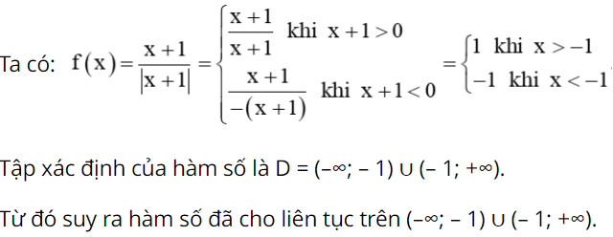


Slide 7




Slide 8

Tài liệu được chia sẻ bởi Website VnTeach.Com
https://www.vnteach.com

Slide 9



Slide 10
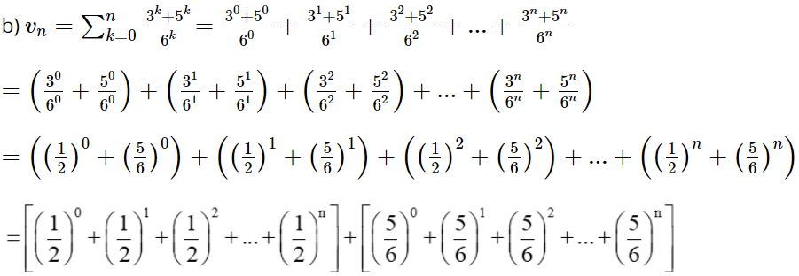

Slide 11



Slide 12



Slide 13
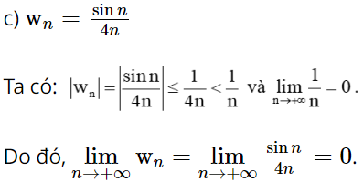

Slide 14



Slide 16
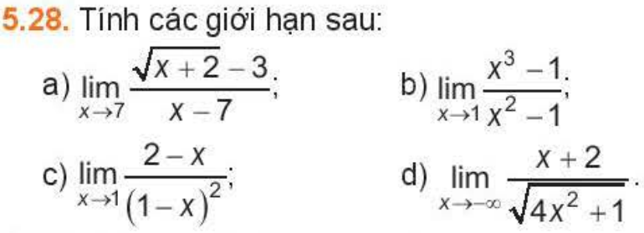


Slide 18
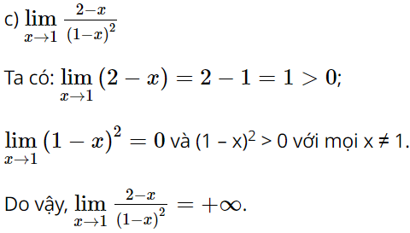

Slide 19
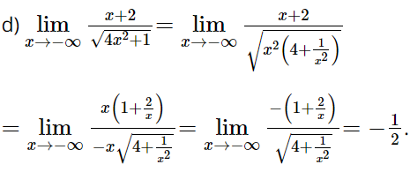

Slide 20

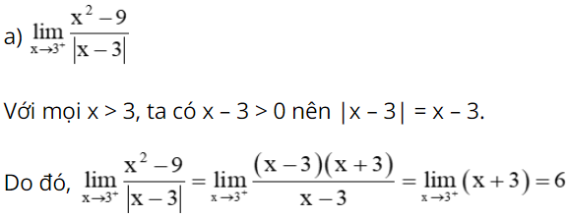

Slide 21
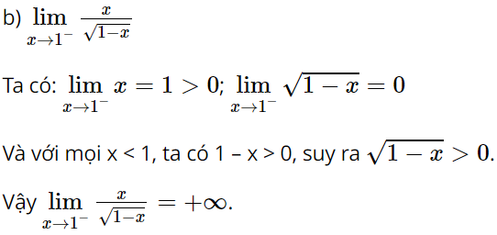

Slide 22




Slide 23



Slide 24
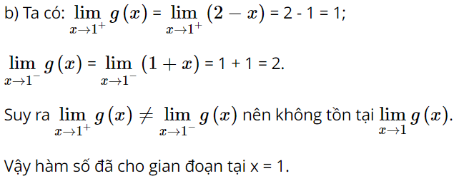

Slide 25



Slide 26


Slide 27


Slide 28



Slide 29


Slide 30


Slide 31
